Slide 1


ЦИР|МЭИ
Центр инновационного развития
Как подать заявку на конкурс V очереди ПНИ в ИС «РУР-ПКР»
1

Slide 2
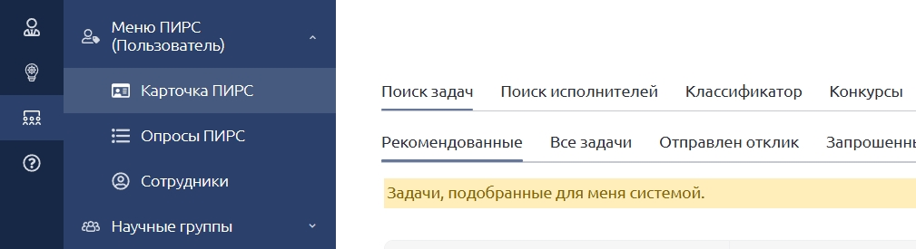
Путь до заполнения данных на конкурс V очереди ПНИ
Перейти в «Модуль ПИРС»
Раздел «Конкурсы»

Slide 3
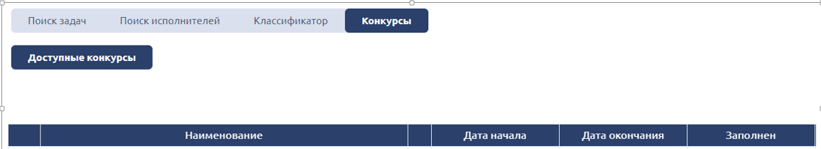
Путь до заполнения данных на конкурс V очереди ПНИ
1
Сбор заявок на конкурс ПНИ «Карта роста: наука» на 2026-2028 гг.
12.08.2026
30.09.2026
Во вкладке «Конкурсы» перейдите к заполнению данных
для конкурса V очереди ПНИ

Slide 4
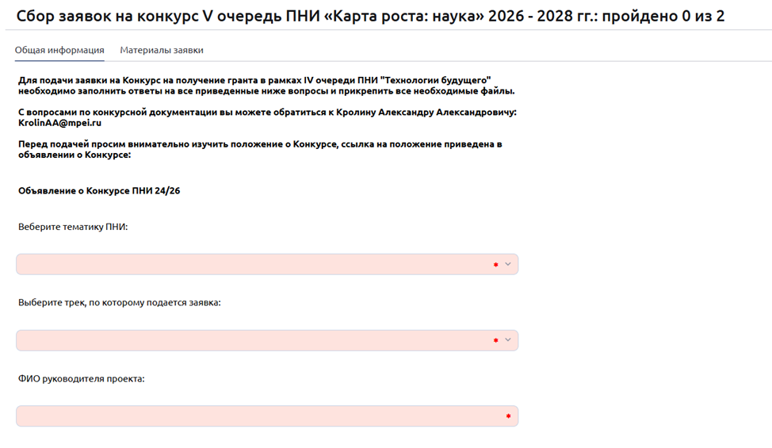
Заполнение данных на конкурс V очереди ПНИ
При подаче заявки на конкурс необходимо
заполнить две вкладки.
Первая вкладка:
«Общая информация»

Slide 5
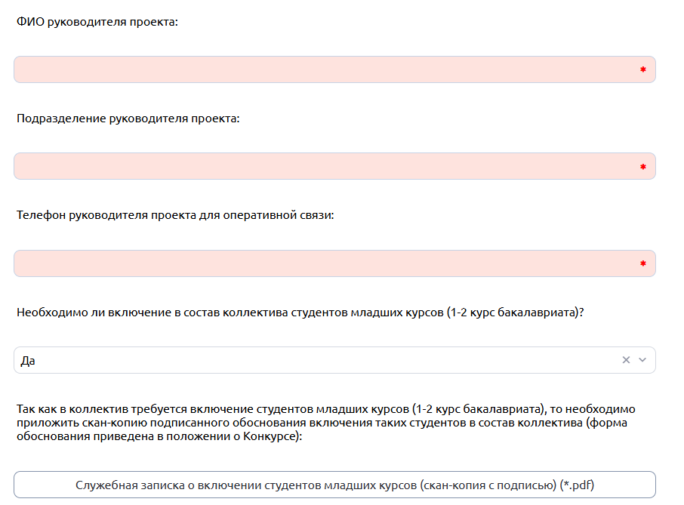
Заполнение данных на конкурс V очереди ПНИ
Первая вкладка для заполнения:
«Общая информация» (продолжение)

Slide 6
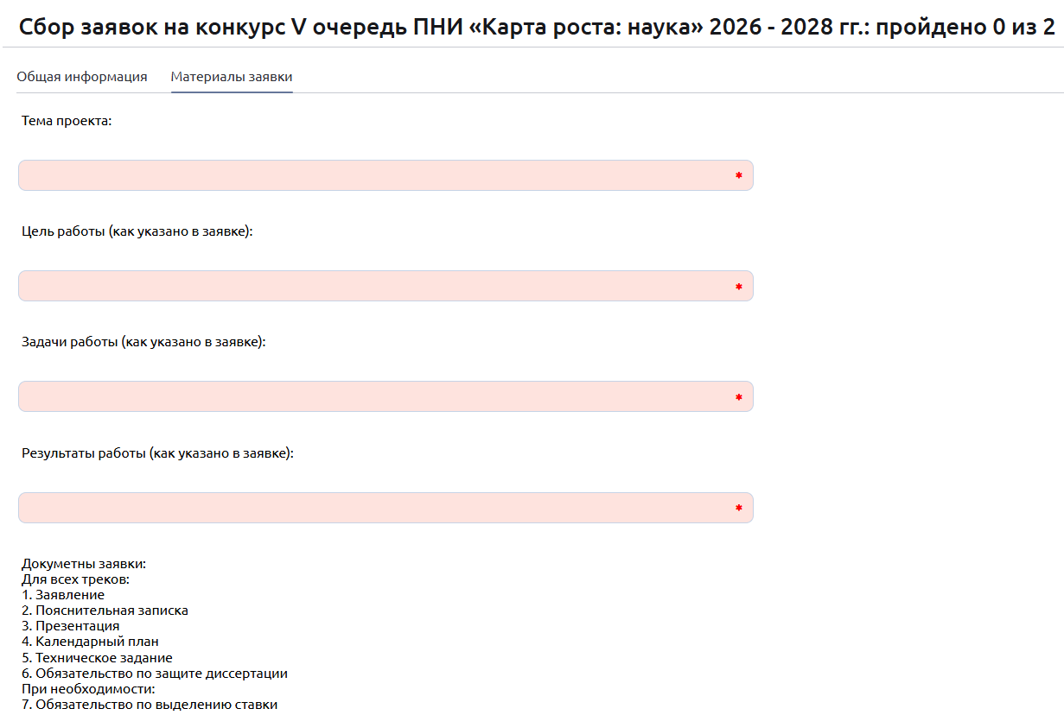
Заполнение данных на конкурс V очереди ПНИ
Вторая вкладка для
заполнения:
«Материалы заявки»

Slide 7
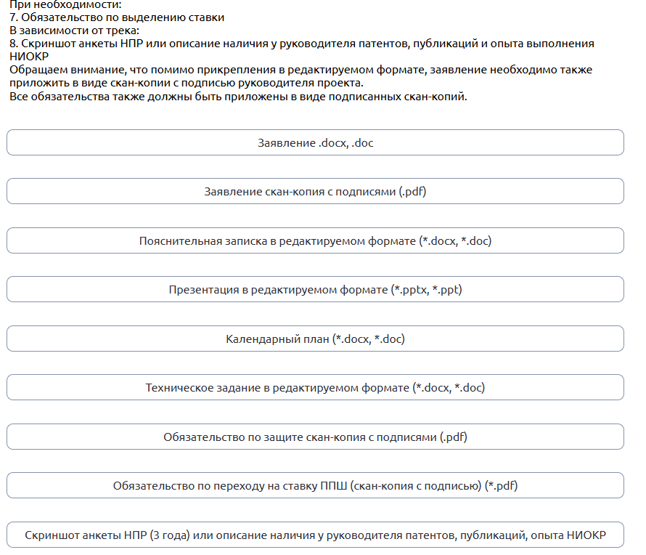
Заполнение данных на конкурс V очереди ПНИ
Вторая вкладка для
заполнения:
«Материалы заявки» (продолжение)

